Slide 1
RFD cryomodule
Integration in SPS
S.Mehanneche, le 21.10.2019 EDMS #1555989

Slide 2
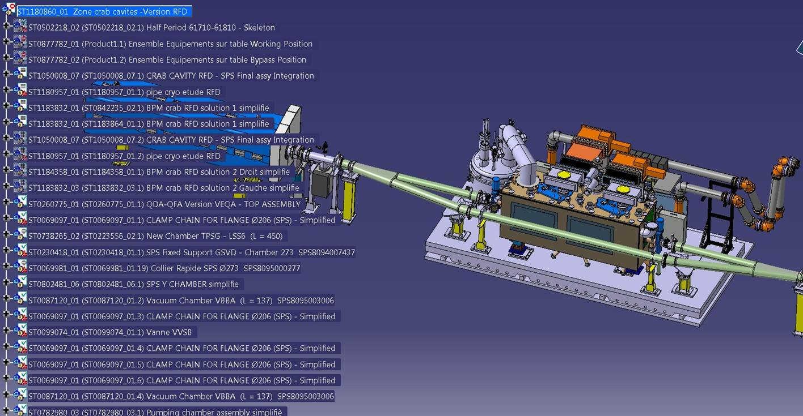

Slide 3
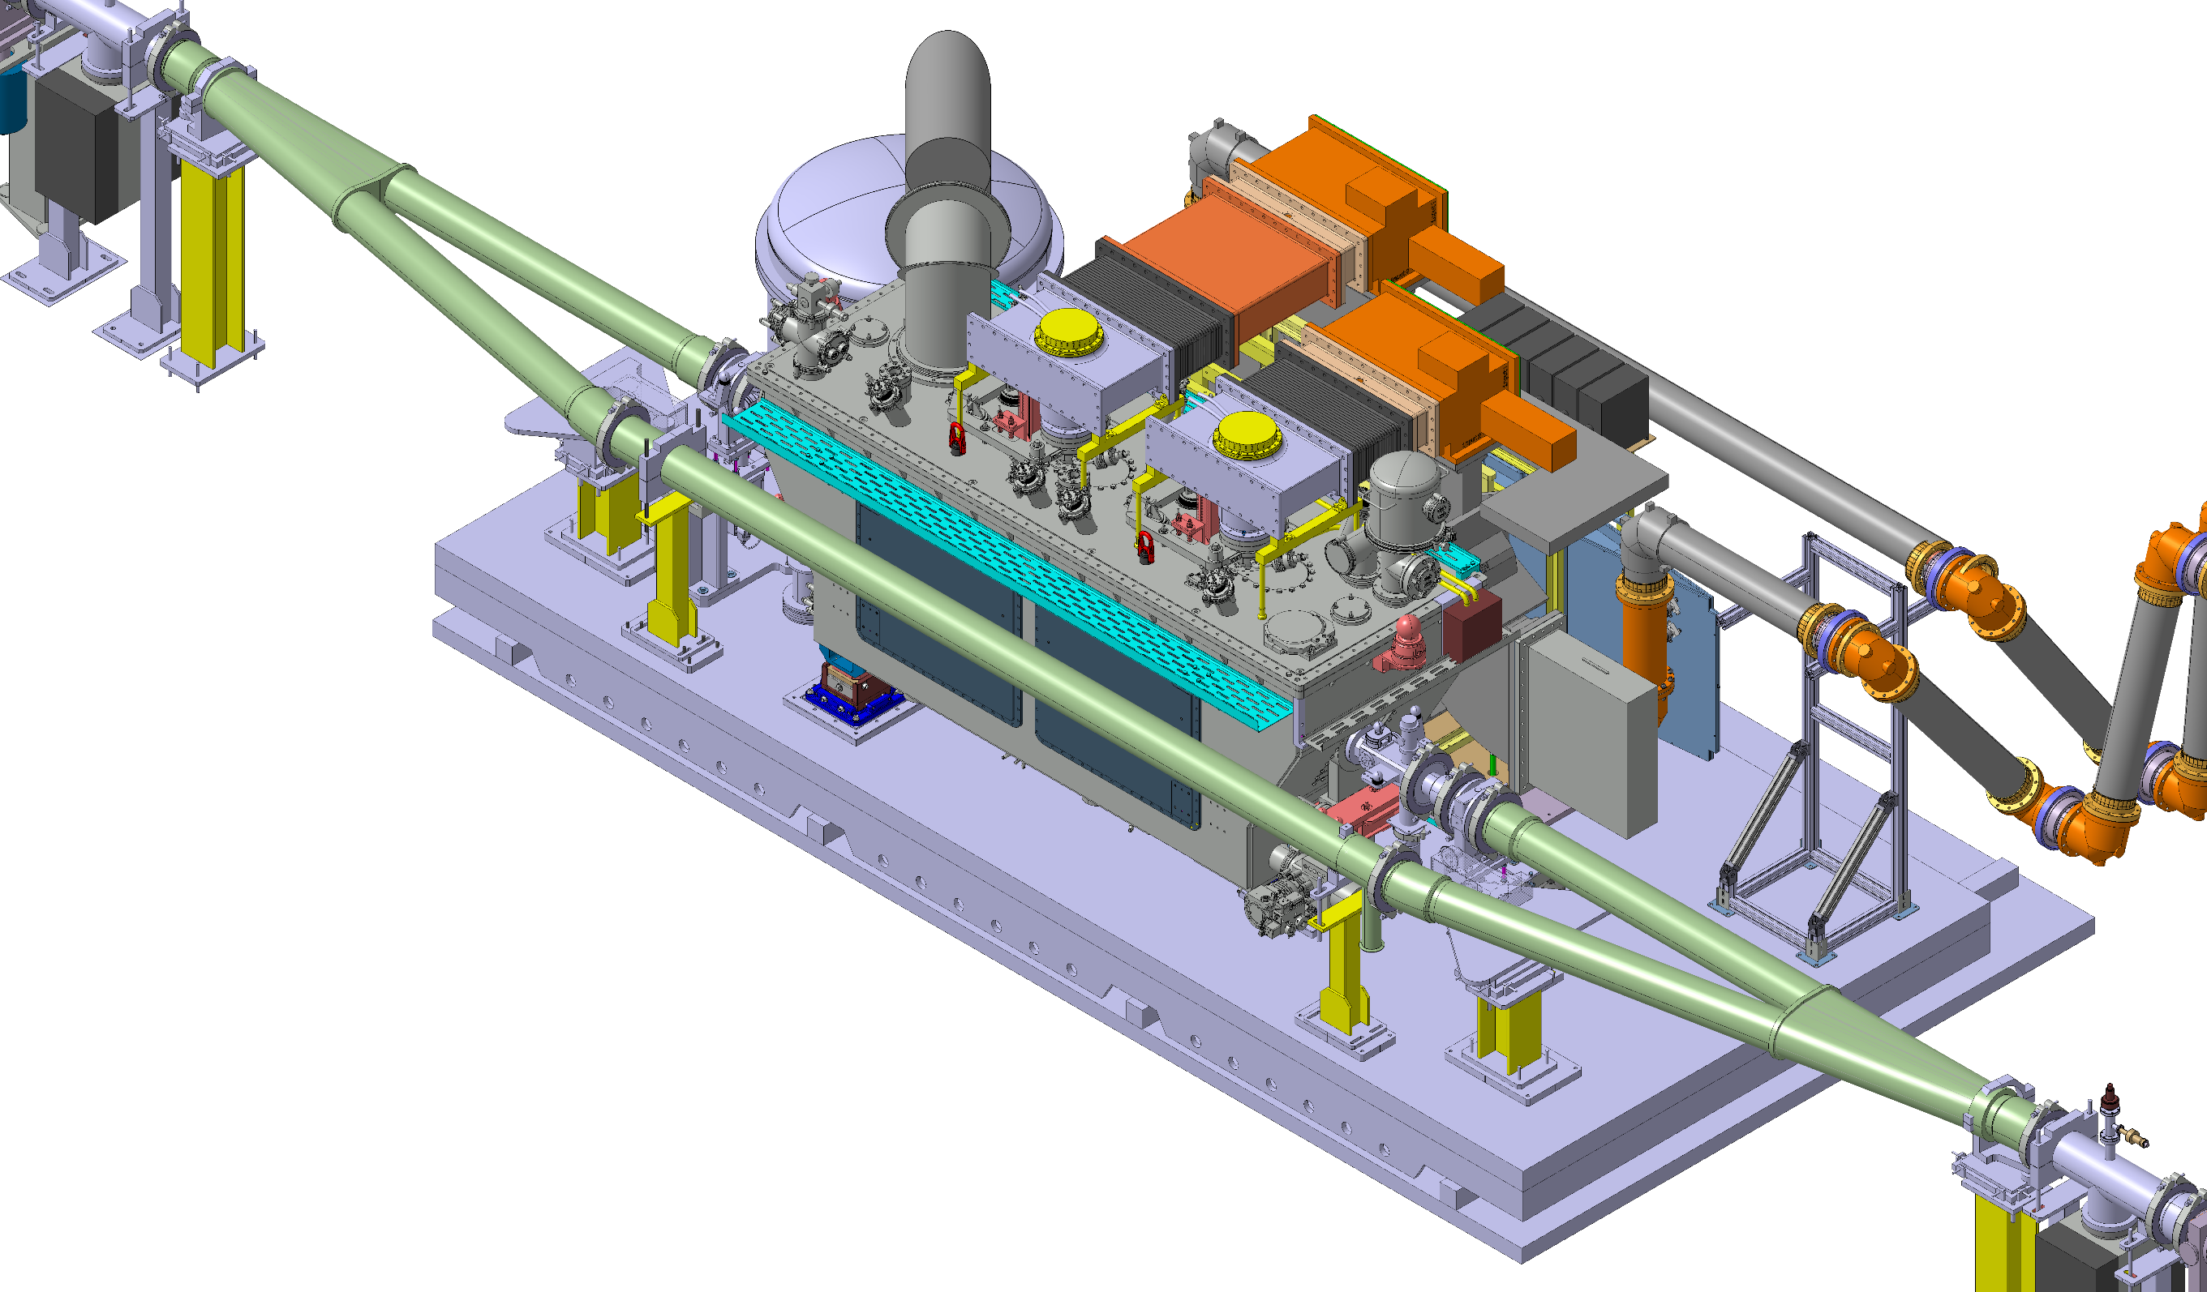
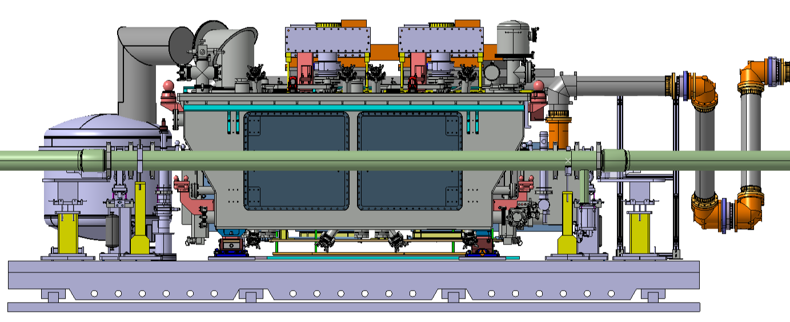
Le DQW cryomodule : Actuellement installé au SPS period 617
Module de service (cryogénie)
Equipements RF
Circulateurs
Chambre à vide Y
Table de transfert
DQW cryomodule

Slide 4
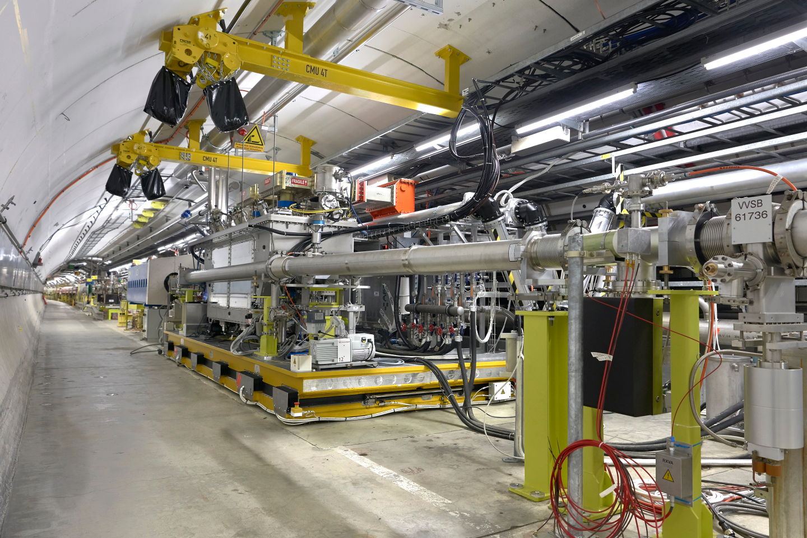

Slide 5
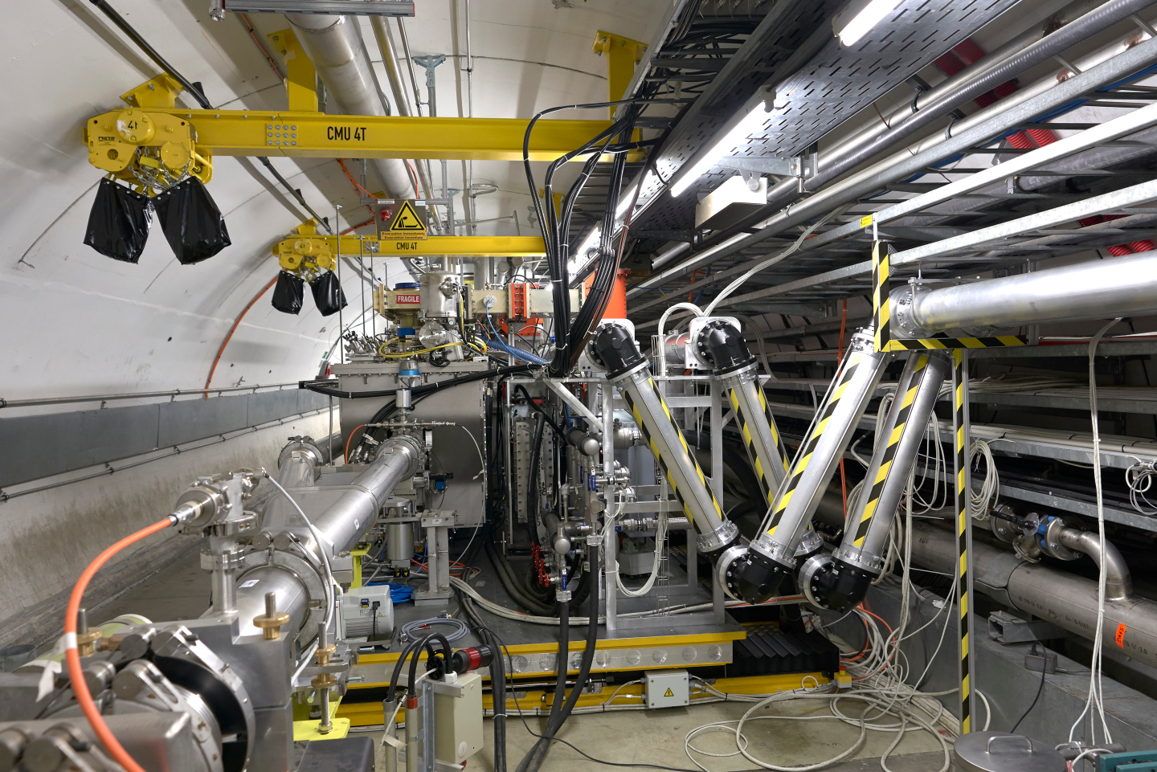

Slide 6
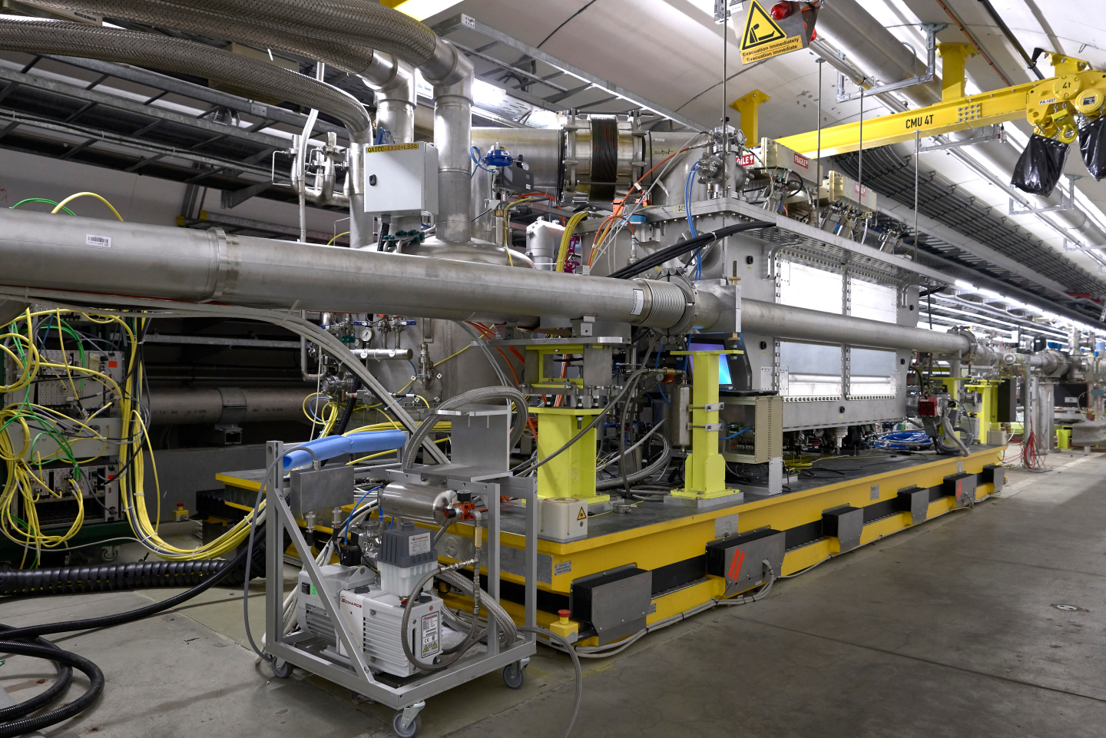

Slide 7
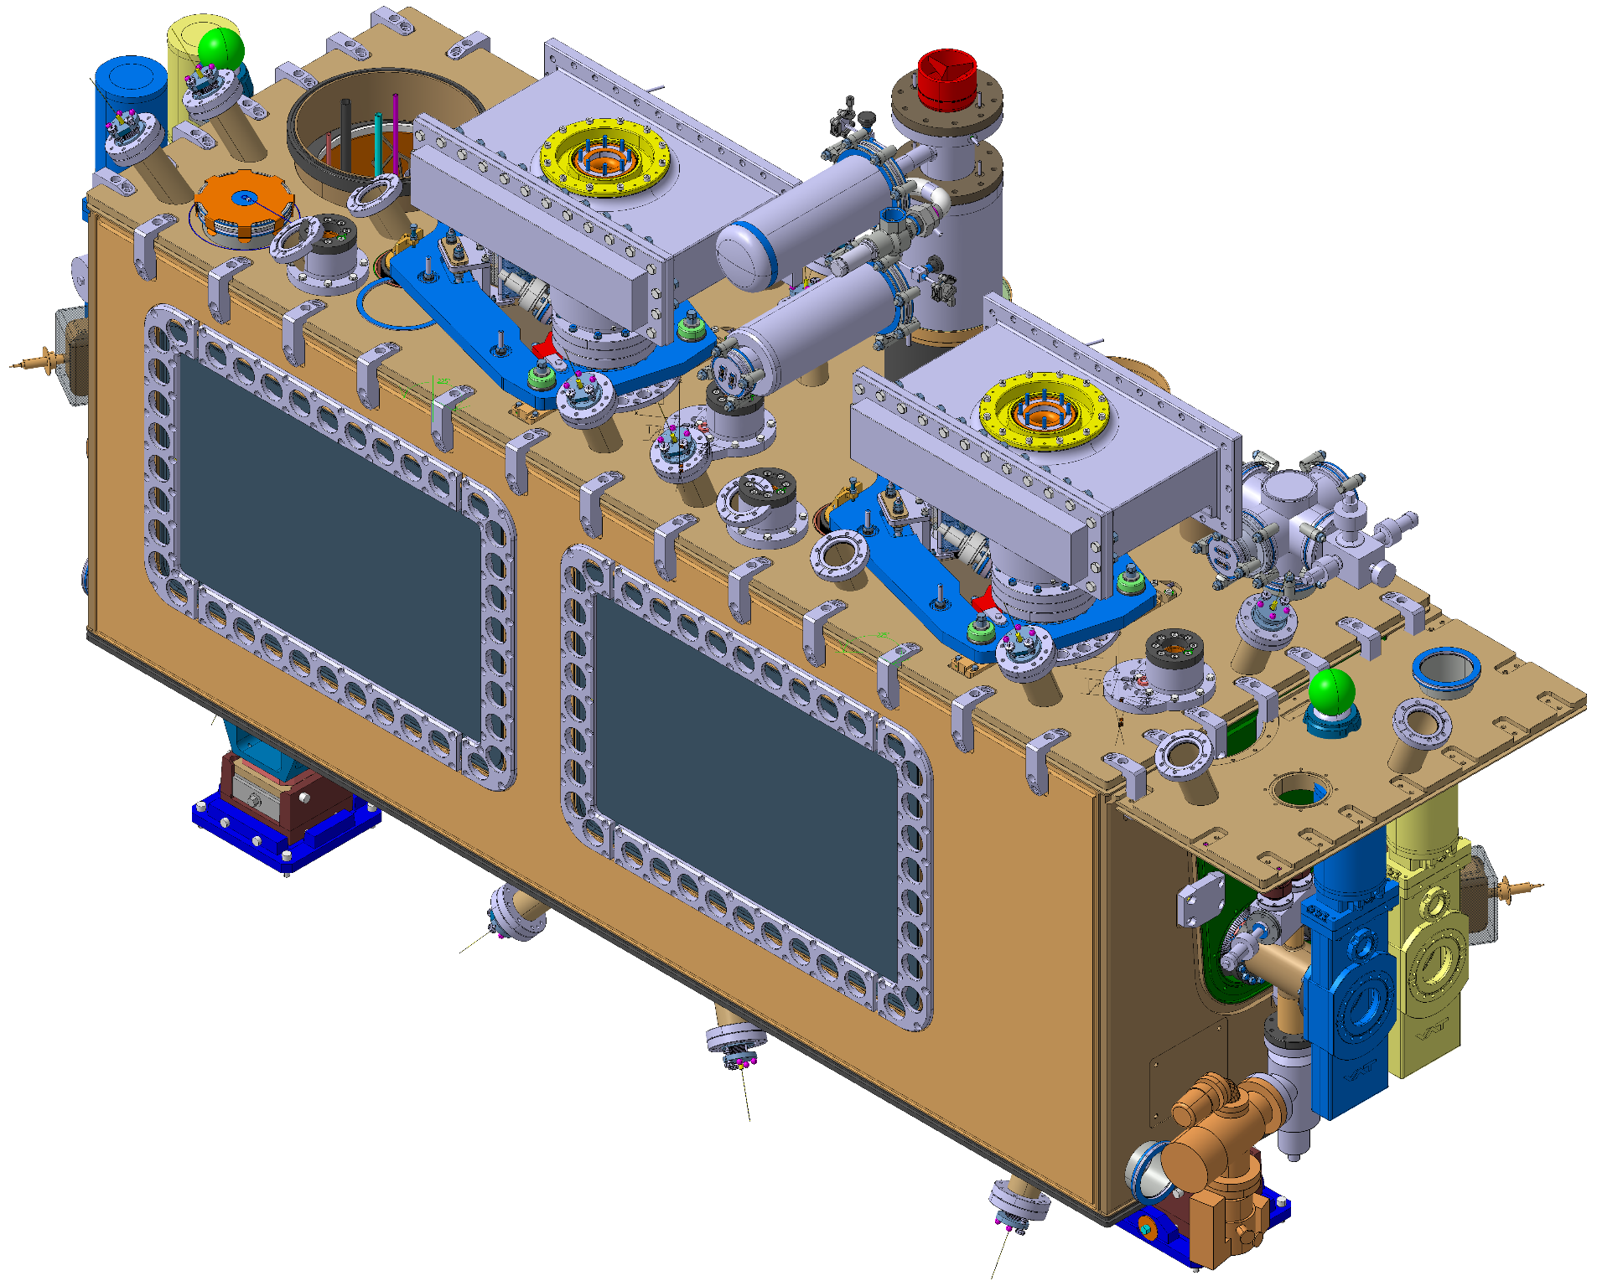
Le RFD cryomodule
Observations:
Le jumper n’est pas défini, l’angle de celui-ci est à determiner.
L’ensemble vanne + pompe (en jaune) est-il present sur la version SPS?

Slide 8
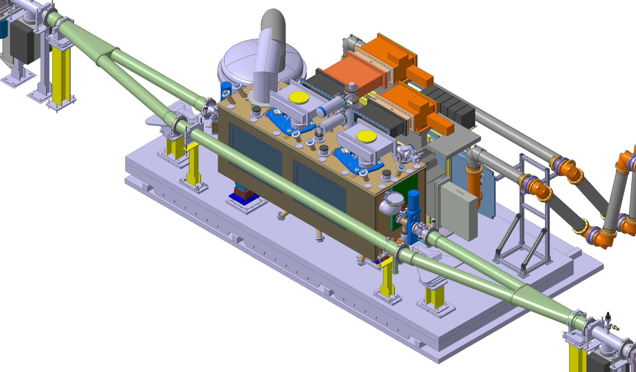
Observations:
Les équipements à adapter sont:
Circulateurs RF
Chambres à vide entre la chambre Y et le cryomodule
Connexion avec le module de service cryo
Pieds du cryomodule

Slide 9
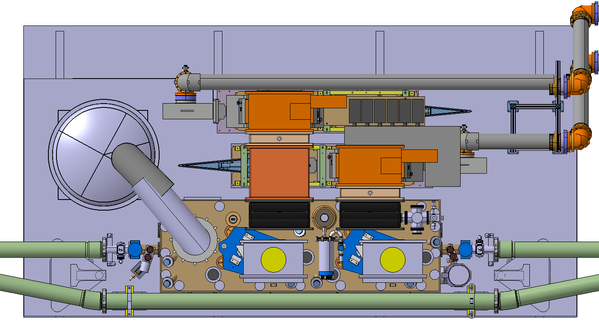
RFD sur la table de transfert
60
224
Situation avant d’adapter les équipements autour du RFD cryomodule
262
4,5°
262

Slide 10
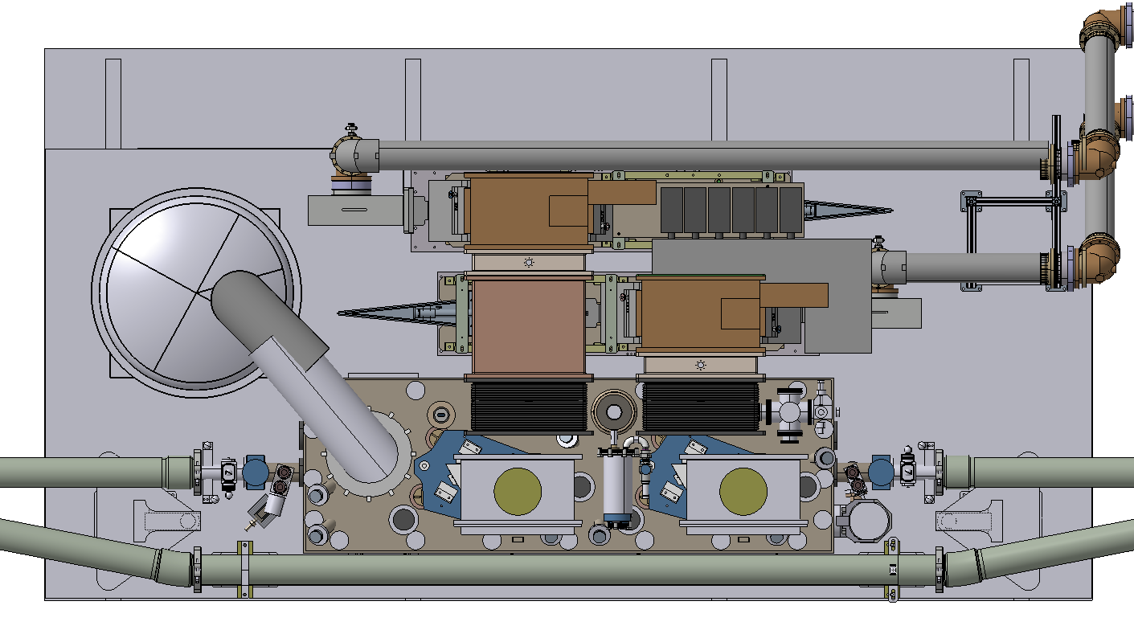
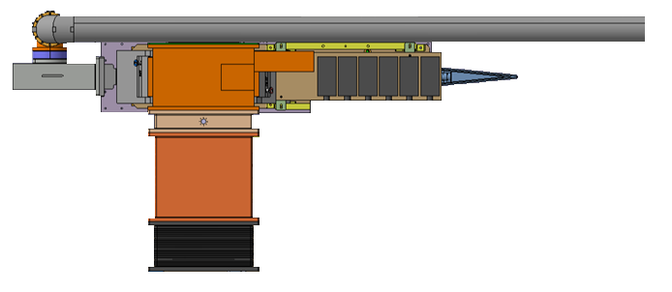
Equipements RF
Déplacement du circulateur RF gauche
remplacement d’un guide d’onde
Adaptation de la ligne RF
Déplacer
+Long

Slide 11
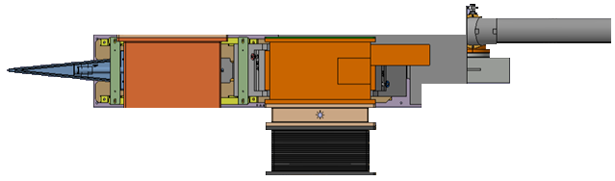
Equipements RF
Déplacement du circulateur RF droit
remplacement d’un guide d’onde
Adaptation de la ligne RF
+Long
Déplacer

Slide 12
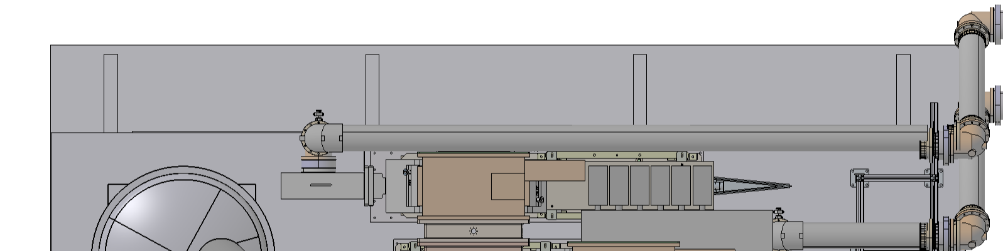
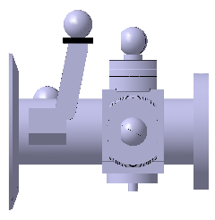
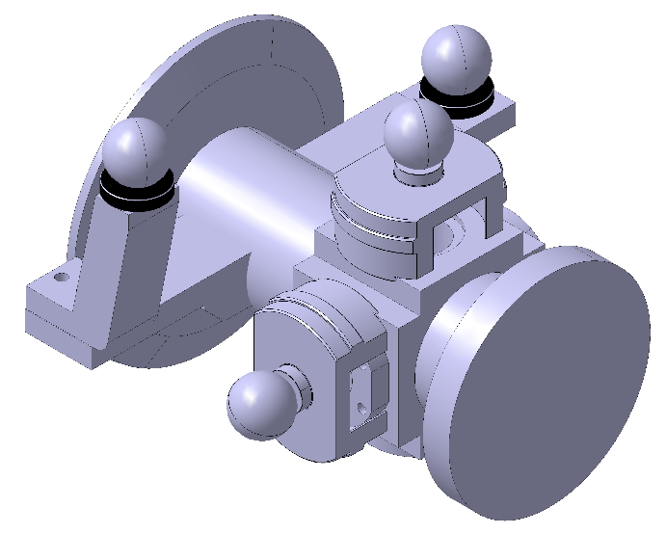
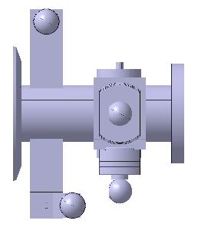
Chambre à vide + BPM
Nouvelles configuration des chambres à vides avec chambre BPM

Slide 13
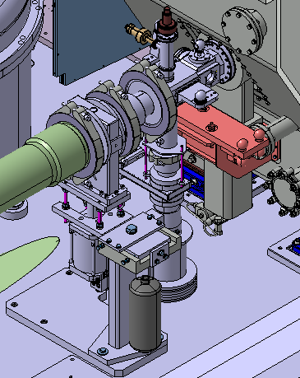
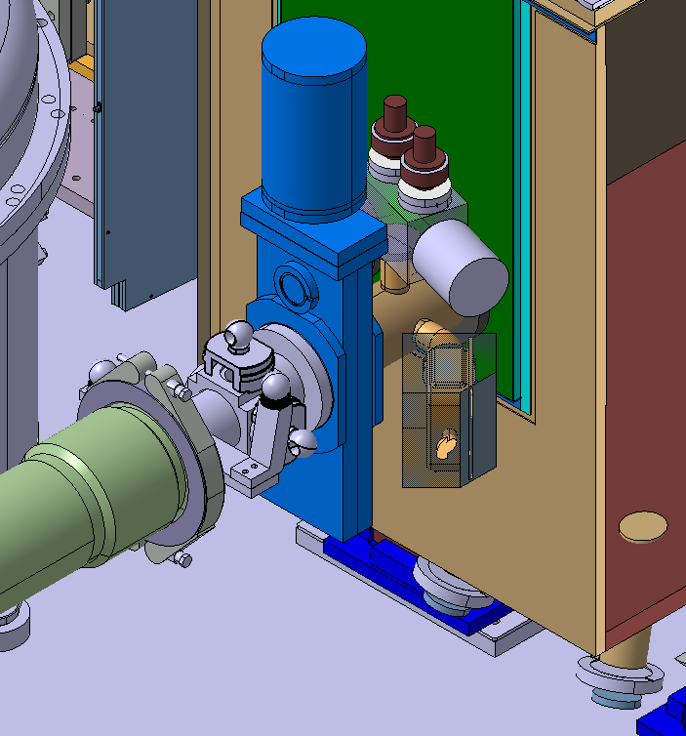
Chambre à vide + BPM
Coté amont

Slide 14
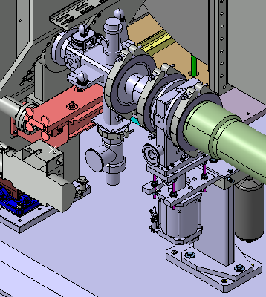
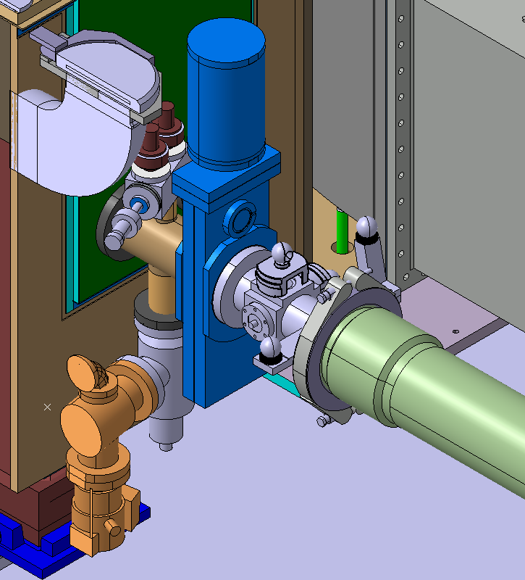
Chambre à vide + BPM
Coté aval

Slide 15
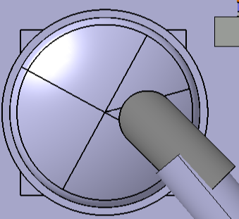
Equipements Cryogéniques
le module de service
Adaptation de la position du module de service afin de faire correspondre la connexion du jumper :
Rotation d’environ 4° (4.35°)
4°

Slide 16
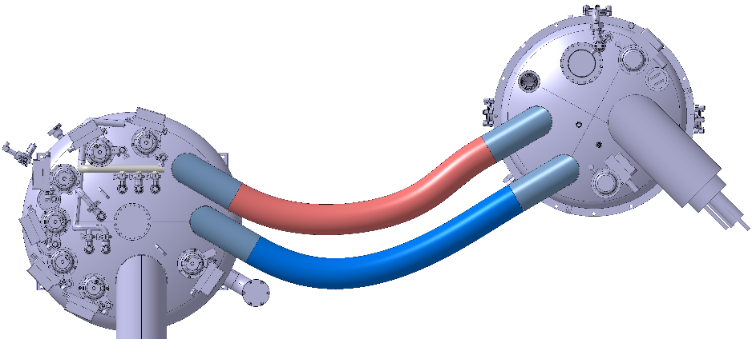
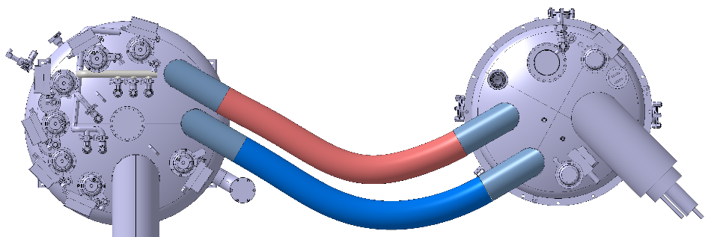
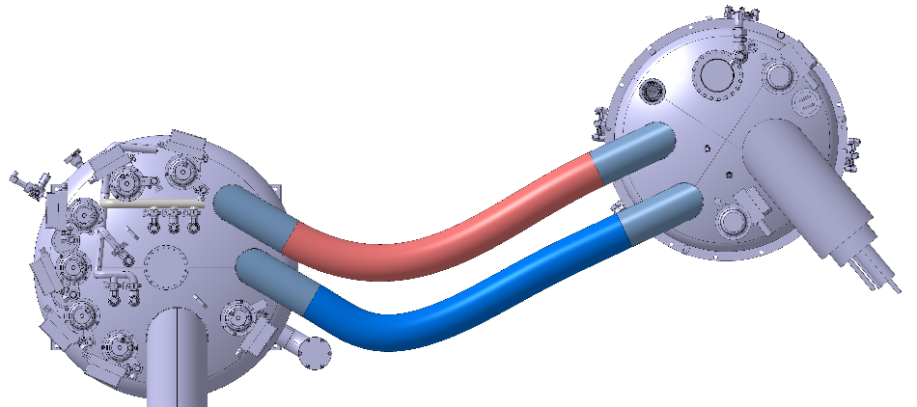

Equipements Cryogéniques
Connexion flexible Valve box2 / module de service
DQW : Position TRAVAIL
DQW : Position REPOS
RFD : Position TRAVAIL
RFD : Position REPOS

Slide 17
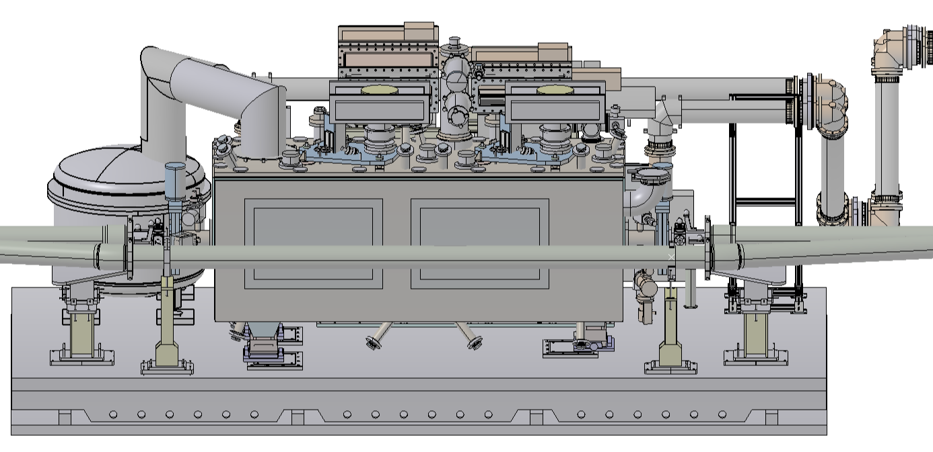
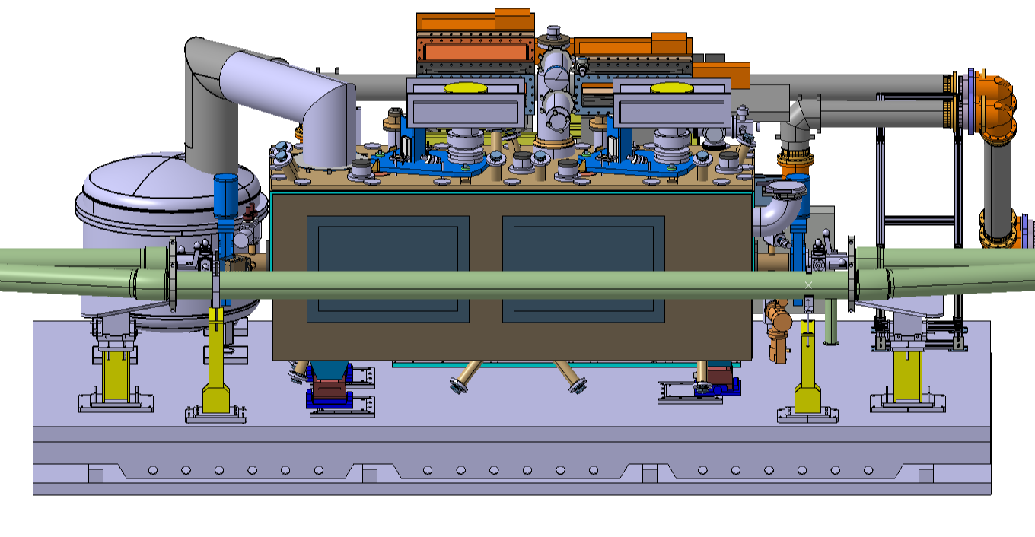
Liaison avec la table de transfert
Afin de les faires correspondre Les pieds du RFD à la table de transfert, il faut :
Soit adapter la position des pieds du cryomodule
Soit refaire les plaques supports intermédiaires
Déplacer
Déplacer

Slide 18
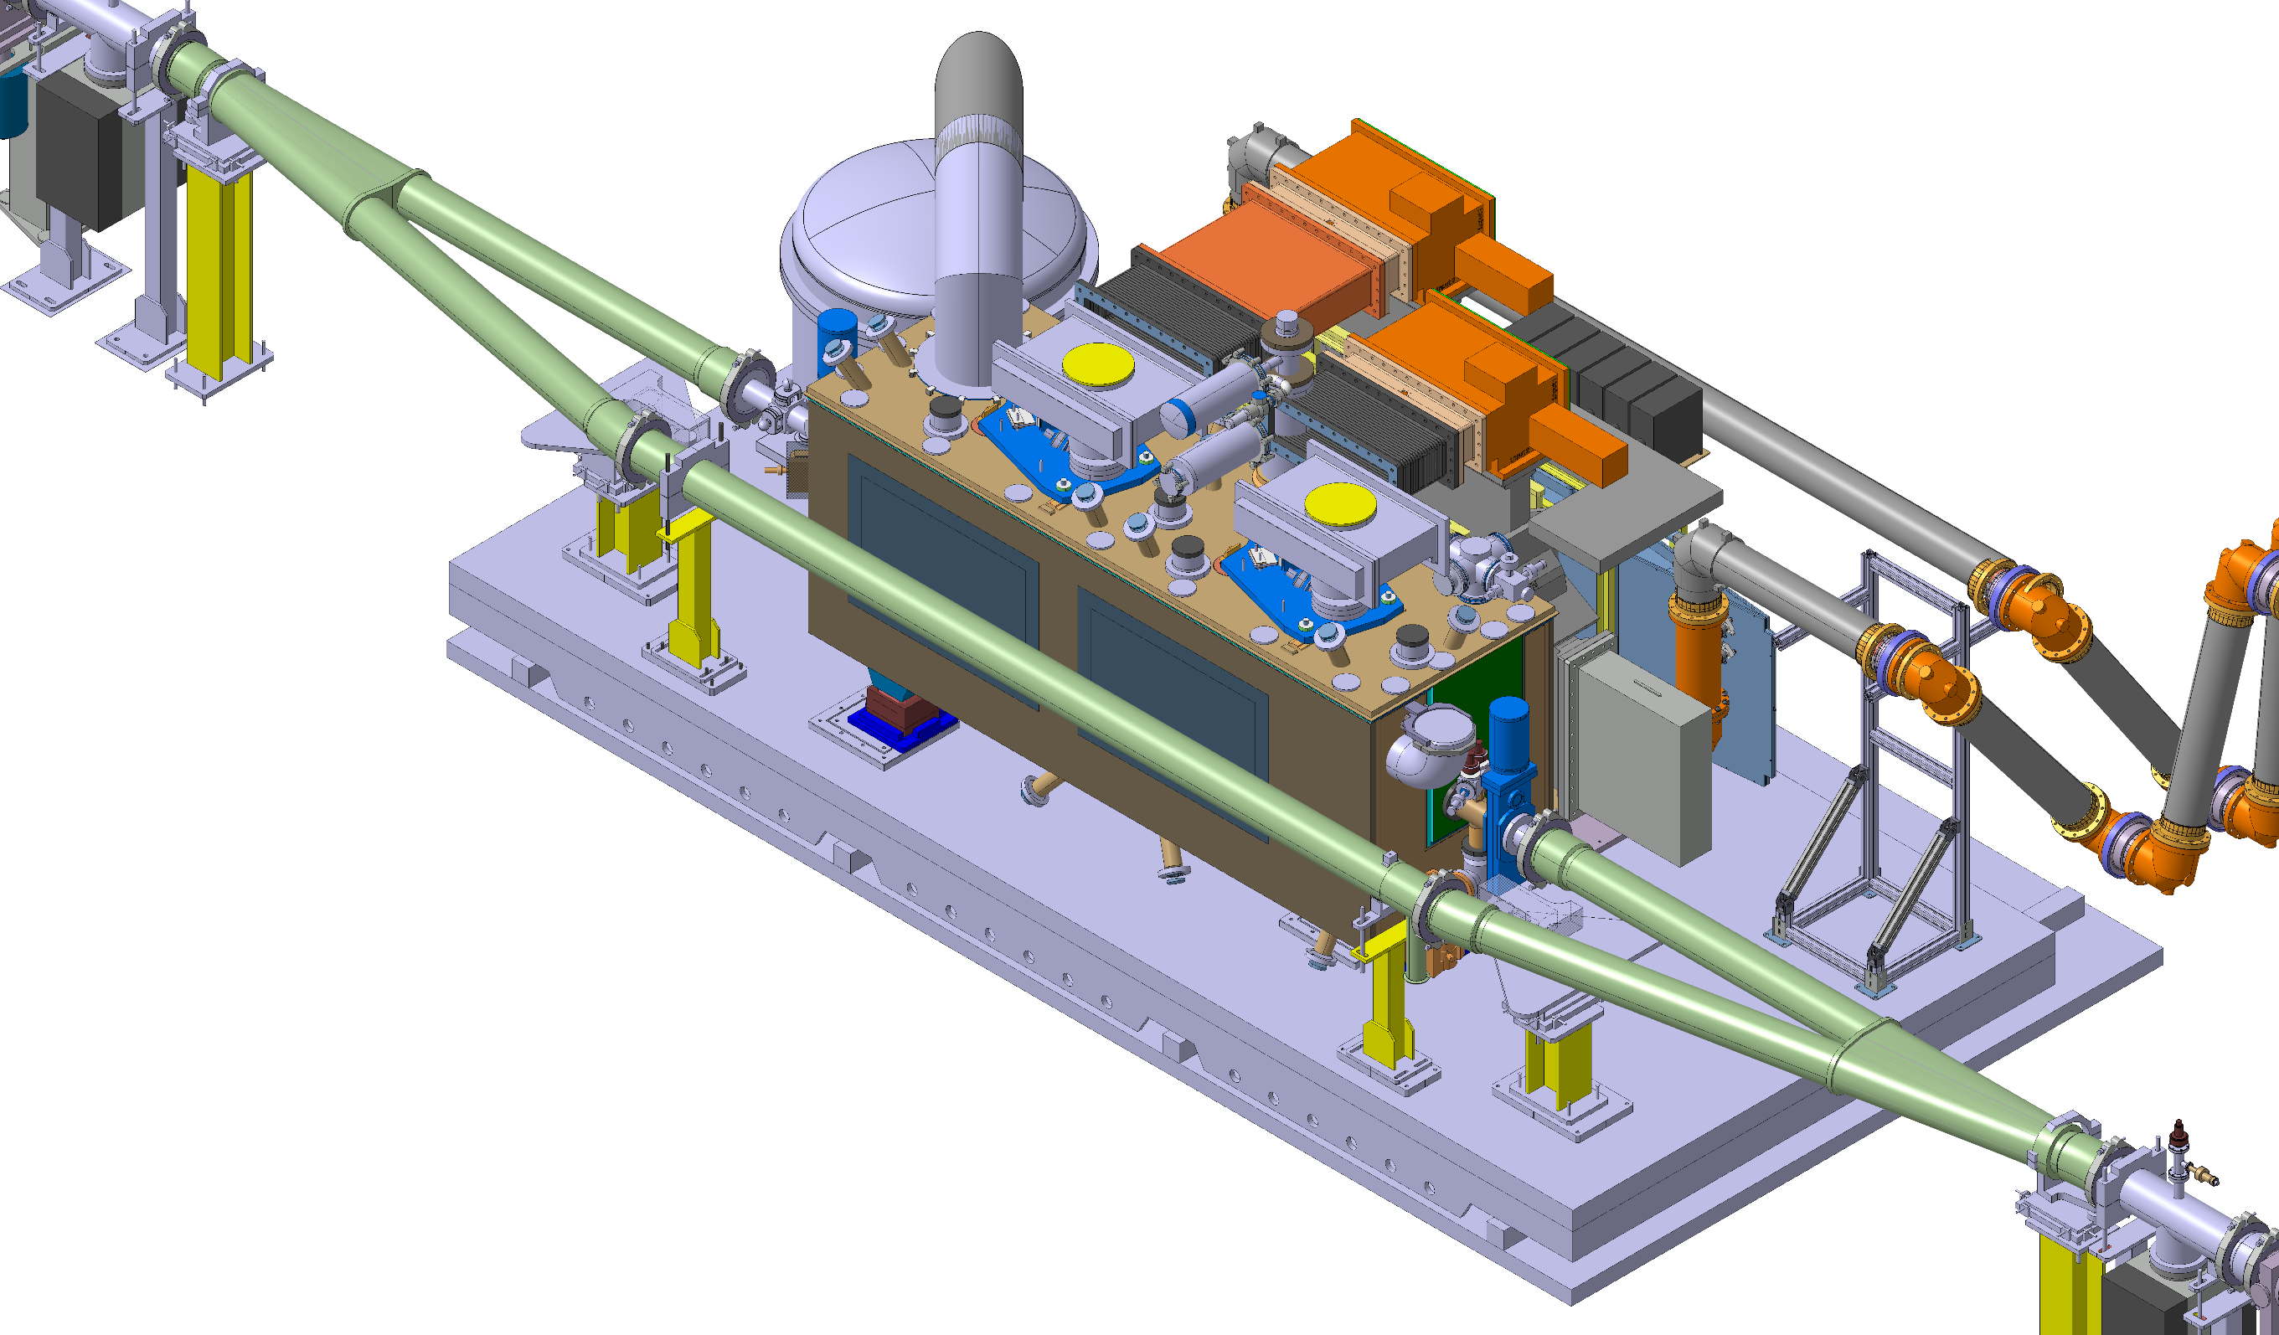
Observations:
Les équipements à adapter sont:
Circulateurs RF
Chambres à vide entre la chambre Y et le cryomodule
Connexion avec le module de service cryo
Pieds du cryomodule

Slide 19
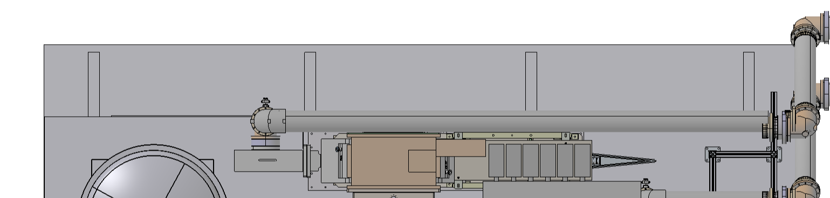
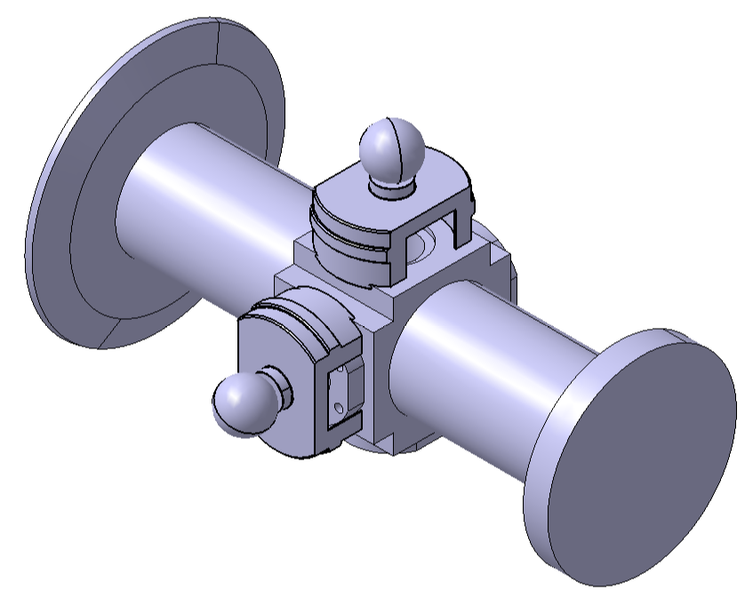
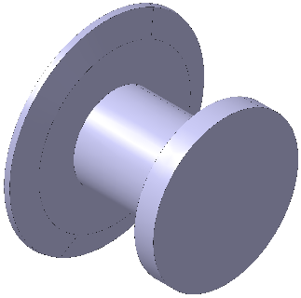
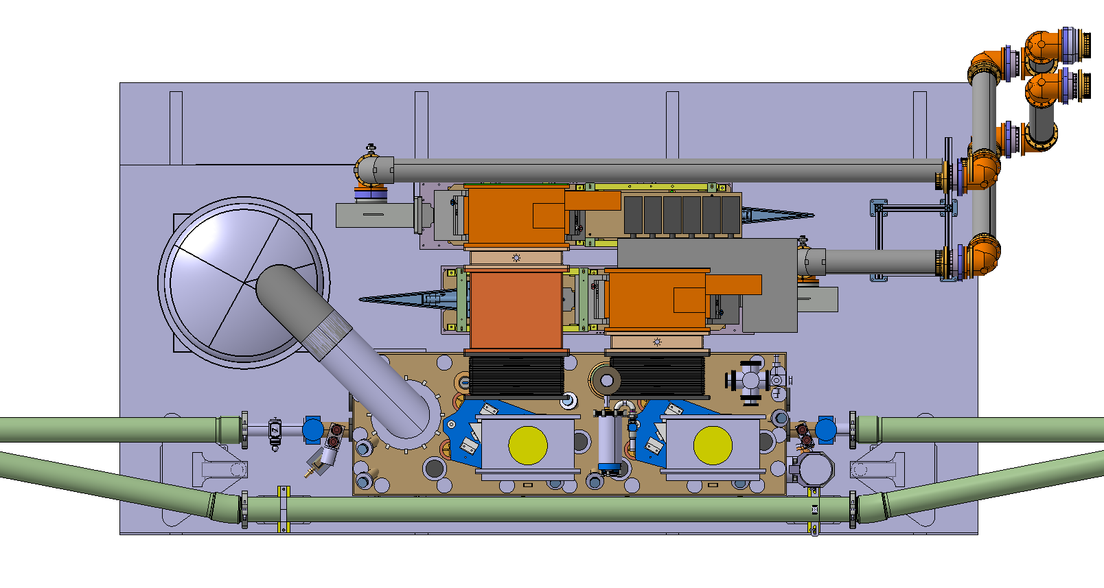
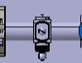
Chambre à vide + BPM
!
Une seule chambre BPM
Nouvelles configuration des chambres à vides avec chambre BPM

Slide 20
RFD sur la table de transfert
74
356
Situation avant d’adapter les équipements autour du RFD cryomodule
394
129

Slide 21
Equipements RF
Déplacement du circulateur RF gauche
remplacement d’un guide d’onde
Adaptation de la ligne RF
Déplacer
+Long

Slide 22
Equipements RF
Déplacement du circulateur RF droit
remplacement d’un guide d’onde
Adaptation de la ligne RF
+Long
Déplacer

Slide 23
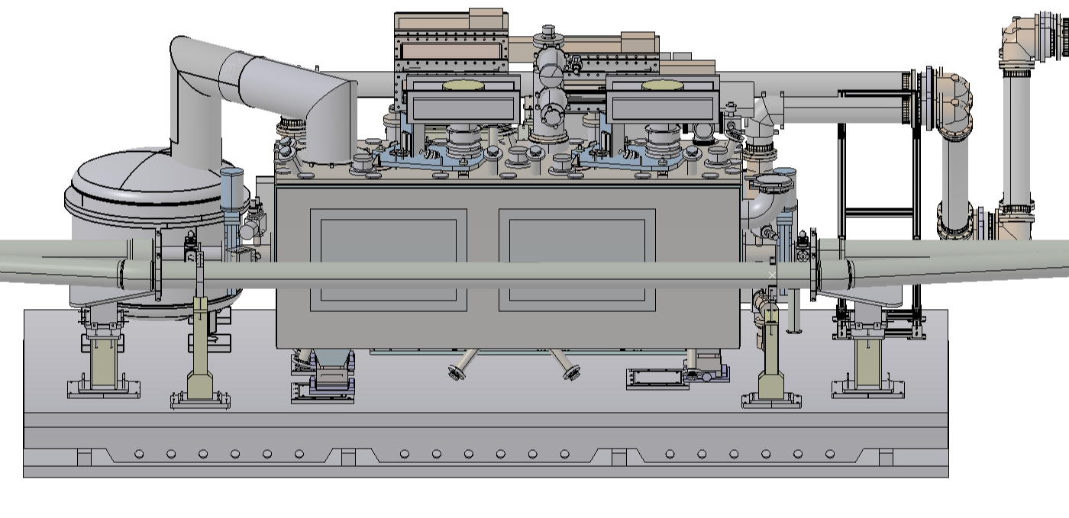
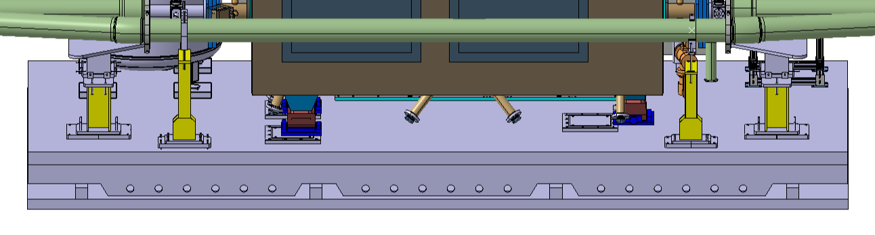
Liaison avec la table de transfert
Afin de les faires correspondre Les pieds du RFD à la table de transfert, il faut :
Soit adapter la position des pieds du cryomodule
Soit refaire les plaques supports intermédiaires
Déplacer
Déplacer

Slide 24
Conclusion
Solution 1 à retenir :
Donner un angle de 49° au jumper du cryomodule
Déplacement et adaptations des équipements RF
Nouvelles configuration des chambres à vides avec chambre BPM
Rotation du module de service afin de faire correspondre la connexion du jumper du cryomodule
Adapter la position des pieds du cryomodule ou refaire les plaques supports intermédiaires
49°

